Slide 1
POLICJA PAŃSTWOWA W II RP I JEJ ZNACZENIE

Slide 2
POCZĄTKI
W pierwszych miesiącach polskiej państwowości funkcjonowały:
Milicja Ludowa
Policja Komunalna
Straże Obywatelskie

Slide 3
POWSTANIE POLICJI PAŃSTWOWEJ
Ustawą z dnia 24 lipca 1919 r. Sejm RP powołał
Policję Państwową.

Slide 4
STRUKTURA
KOMENDANT GŁÓWNY
KOMENDANCI OKRĘGOWI / WOJEWÓDZCY
KOMENDANCI POWIATOWI
KOMISARIATY I POSTERUNKI

Slide 5
Komendantom powiatowym podlegały
komisariaty znajdujące się w większych miastach lub
w dzielnicach miast
oraz
posterunki stałe w gminach, małych miastach i dworcach kolejowych.

Slide 6
ZNACZENIE POLICJI
Policja Państwowa była ważnym elementem unifikacji Państwa Polskiego. Jej zadaniem było dbanie o bezpieczeństwo obywateli.

Slide 7
BUDOWA ETOSU POLICJANTA
Służba w Policji Państwowej była dobrowolna, a wobec kandydatów do niej określono wymagania : obywatelstwo polskie, nieskazitelna przeszłość, wiek od 23 do 45 lat, dobry stan zdrowia, wzrost „odpowiedni”, znajomość języka polskiego w piśmie i słowie, umiejętność liczenia.

Slide 8
Kandydaci na stanowiska funkcjonariuszy wyższych – od zastępcy komendanta okręgowego wzwyż – musieli mieć średnie lub wyższe wykształcenie

Slide 9
SŁUŻBA DLA SPOŁECZEŃSTWA I PAŃSTWA
Policjanci cieszyli się uznaniem społecznym i byli ważnym filarem struktur państwowych. Jednym z nich był Stanisław Dudek.

Slide 10
KOMENDA POWIATOWA POLICJI W INOWROCŁAWIU
Od 1938 Komendantowi Wojewódzkiemu w Toruniu.
Do 1938 r. podlegała Komendantowi Wojewódzkiemu w Poznaniu.

Slide 11
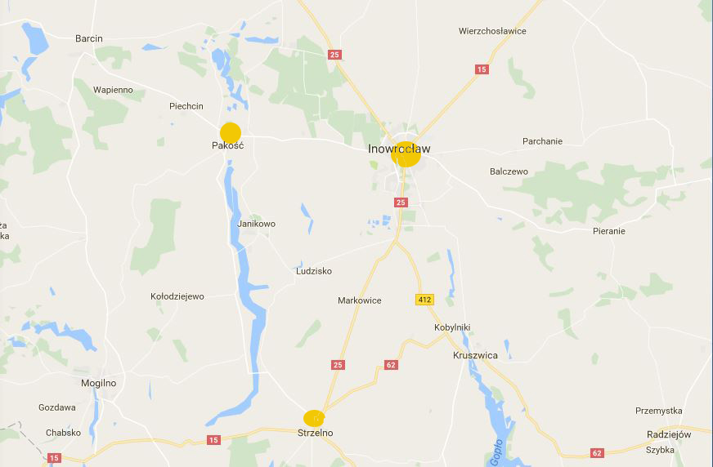
JEDNOSTKI POLICJI ZWIĄZANE ZE STANISŁAWEM DUDKIEM
Pakość
Inowrocław
Strzelno

